Slide 1
Sistemas Distribuídos e Mobile

Slide 2

Agenda
-Problema dos 2 Generais
-Problema dos Generais Bizantinos

Slide 3
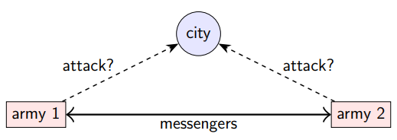
Problema dos 2 Generais
Exército1 | Exército 2 | Resultado
Ataca | Ataca | Cidade capturada
Ataca | Não Ataca | Exército 1 derrotado
Não Ataca | Ataca | Exército 2 derrotado
Não Ataca | Não Ataca | Nada acontece

Slide 4
Problema dos 2 Generais
No contexto de SD, não há como um nó saber o estado do outro nó sem que haja comunicação
Não há solução para este problema.

Slide 5
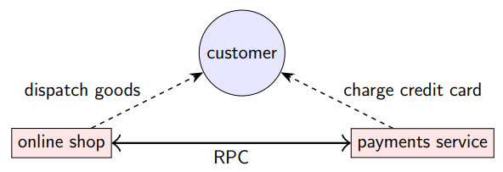
Problema dos 2 Generais

Slide 6
Problema dos 2 Generais
O Sistema de Defesa antiaéreo SAM (Surface Air Missile) , nos modelos mais simples, está subordinado ao paradigma do problema dos 2 Generais
Modelos SAM mais avançados estão subordinados ao paradigma dos Generais Bizantinos

Slide 7
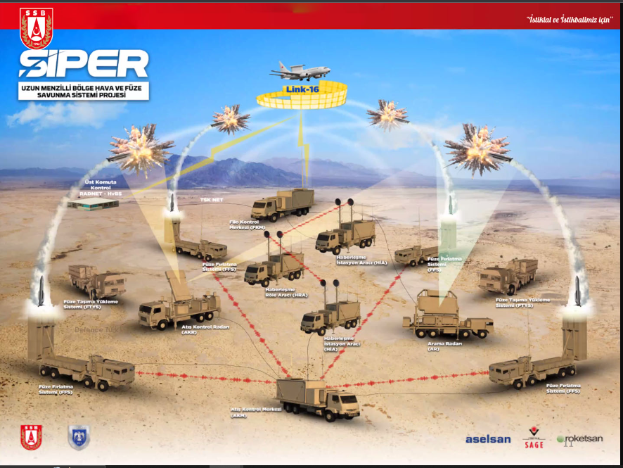
Problema dos 2 Generais

Slide 8
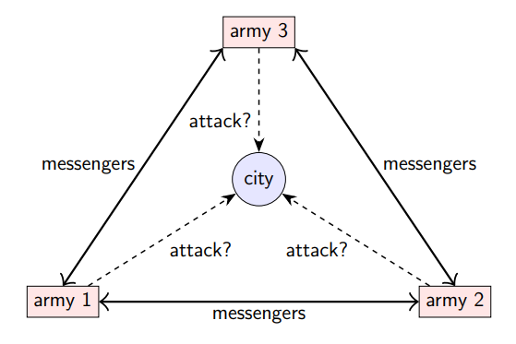
Problema dos Generais Bizantinos

Slide 9
Problema dos Generais Bizantinos
Cada general pode ser honesto ou corrupto
Até um número f de generais pode ser corrupto
Generais honestos desconhecem os corruptos
Generais corruptos pode operar em conluio
Generais honestos concordam com um plano
Teorema: 3f+1 no total para tolerar f generais corruptos
Criptografia ameniza o problema

Slide 10
Problema dos Generais Bizantinos
O problema dos Generais Bizantinos em linhas gerais é um problema de “confiança”
No ambiente computacional distribuído, falhas no geral podem levar a problemas de comunicação e confiança, o que pode gerar uma falha catastrófica.

Slide 11
Exercício
1-Com base nos paradigmas apresentados nos slides anteriores, de que maneira podemos subjulgar os sistemas de defesa SAM?

Slide 12
Exercício

Slide 13
Exercício – Resposta 1
Para desarticular um sistema SAM, o princípio é desarticular a comunicação entre os componentes do sistema SAM. Pode ser aplicada uma completa interrupção da comunicação ou ainda gerar mensagens falsas ou corrompidas

Slide 14
Exercício – Resposta 1
Os aviões Prowler e Growler, operados pelos EUA, são usados no escopo de guerra eletrônica
São usados para caçar e destruir sistemas de defesa SAM e outros sistemas de defesa
Na impossibilidade de destruição, geram interferência (Jamming)impedindo a comunicação entre os componentes de defesa e mísseis
Eles destroem os nós que compõem o sistema até que seja impossível haver coerência na rede ou simplesmente impedem a comunicação ou a alteram.
Lembre-se num ambiente em que está subordinado ao paradigma dos Generais Bizantinos, se o teorema não for respeitado, ocorre falha

Slide 15
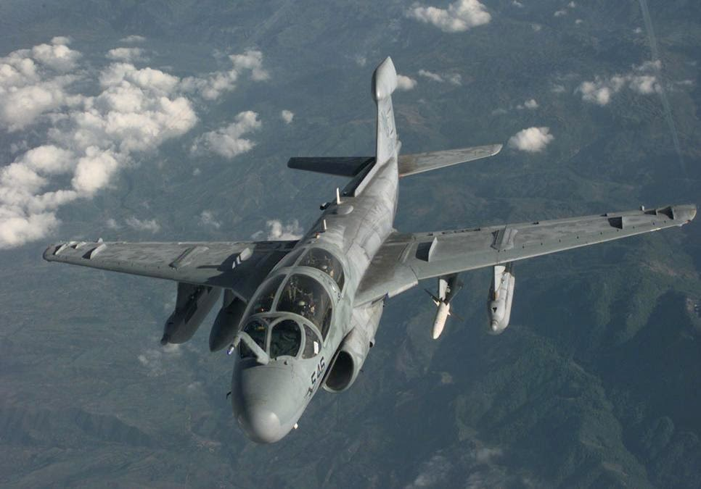
Exercício
Prowler

Slide 16
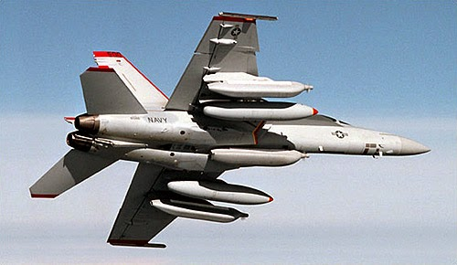
Exercício
Growler

Slide 17
Exercício – Resposta 1
Israel, por meio de drones desarticulou o sistema de defesa aérea na guerra da Síria emitindo sinais falsos. O sistema de defesa foi levado a crer que estava diante de um ataque maciço de caças, quando na verdade eram drones de sacrifício. Uma vez o sistema saturado por essa ameaça, foi atacado por drones suicidas.
De acordo com Israel, o sucesso do ataque também contou com problemas de operação do sistema de defesa Sírio. Nem todas as boas práticas foram seguidas. No caso, um ou mais nós do sistema agiram de maneira corrupta, ainda que sem dolo.

Slide 18
Exercício – Resposta 1
Para evitar esse tipo de problema, torpedos pesados modernos utilizam um cabo de comunicação que pode ter alguns quilômetros de extensão (Até 2km)
Essa abordagem impede a detecção do torpedo, submarino e as medidas de defesa por jamming.
Outras soluções de navegação, aquisição e busca de alvos são as mesmas da 2º Guerra Mundial

Slide 19
Exercício
2-Com base nos exemplos anteriores qual seria a sugestão de comportamento para drones de ataque caso percam a comunicação com a central de controle, em ordem de gerar dano e otimizar o gasto bélico e operacional de seu emprego?

Slide 20
Exercício Resposta 2
Comportamento de munição de vadiagem.

